Slide 1
PROGRAMAÇÃO DE ALGORITMOS
Prof. ANDERSON VANIN

Slide 2
Introdução à Lógica de Programação
O ato de programar
“Programar não é um ato mecânico, consegue-se através do estudo e principalmente do treino!!!!”
“O Conhecimento da linguagem é necessário, mas não é de todo suficiente. Programação é o simples ato de escrever ideias de outrem: é ter essas ideias, é ser criativo e engenhoso!”

Slide 3
Introdução à Lógica de Programação
Lógica
“Lógica de programação é a técnica de encadear pensamentos para atingir determinado objetivo.”

Slide 4

Introdução à Lógica de Programação
Sequência Lógica
“Seqüência Lógica são passos executados até atingir um objetivo ou solução de um problema.”

Slide 5
Introdução à Lógica de Programação
Instruções
“Instruções são um conjunto de regras ou normas definidas para a realização ou emprego de algo. Em informática, é o que indica a um computador uma ação elementar a executar.”
Exemplo: A receita de um omelete de batatas.

Slide 6
Introdução à Lógica de Programação
Instruções – OMELETE DE BATATAS
Descascar as batatas
Bater os ovos
Misturar e fritar

Slide 7
Introdução à Lógica de Programação
Algoritmo
“Um algoritmo é formalmente uma sequência finita de passos que levam a execução de uma tarefa. Podemos pensar em algoritmo como uma receita, uma seqüência de instruções que dão cabo de uma meta específica. Estas tarefas não podem ser redundantes nem subjetivas na sua definição, devem ser claras e precisas.”

Slide 8
Introdução à Lógica de Programação
Algoritmo – EXEMPLO 1
“Chupar uma bala”.
Pegar a bala.
Retirar o papel.
Colocar a bala na boca
Chupar a bala.
Jogar o papel no lixo.

Slide 9
Introdução à Lógica de Programação
Algoritmo – EXEMPLO 2
“Somar dois números quaisquer”.
Escreva o primeiro número no retângulo A.
Escreva o segundo número no retângulo B.
Some o número do retângulo A com número do retângulo B e coloque o resultado no retângulo C.
A
B
C
8
+
3
=
11

Slide 11
Introdução à Lógica de Programação
Programas de Computador
“Os programas de computadores nada mais são do que algoritmos escritos numa linguagem de computador (Pascal, C, Cobol, Fortran, Visual Basic, JAVA, PHP entre outras) e que são interpretados e executados por uma máquina, no caso um computador. Notem que dada esta interpretação rigorosa, um programa é por natureza muito específico e rígido em relação aos algoritmos da vida real.”

Slide 12
Introdução à Lógica de Programação
Programas de Computador – EXEMPLO PROGRAMA EM C
//Escreve“AloMundo...”na tela do computador
#include<stdio.h>
main()
{
printf(“AloMundo...”);
}

Slide 13
Introdução à Lógica de Programação
Programas de Computador – EXEMPLO PROG EM JAVA SCRIPT
<html>
<head>
<title>Aplicação Alô Mundo!!!</title>
<script language="Javascript">
document.write( "Alô Mundo!!!" );
</script>
</head>
<body>
</body>
</html>

Slide 14
Introdução à Lógica de Programação
Programas de Computador – EXEMPLO PROG EM PASCAL
PROGRAM EscreveMsg;
VAR
Msg : STRING;
BEGIN
Msg : = ‘Alo Mundo’;
WRITE (Msg);
END.

Slide 15
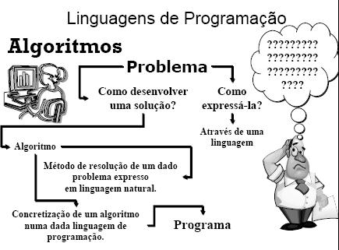
Introdução à Lógica de Programação
Linguagens de Programação

Slide 16
Introdução à Lógica de Programação
EXERCÍCIOS
1 – Escreva a sequência lógica para tomar banho.
2 - Faça um algoritmo para somar dois números e multiplicar o resultado pelo primeiro número.
3 - Descreva com detalhes a seqüência lógica para Trocar um pneu de um carro.
4 - Faça um algoritmo para trocar uma lâmpada. Descreva com detalhes.

